Slide 1
KITOB – MA'NAVIYAT XAZINASI

Slide 2
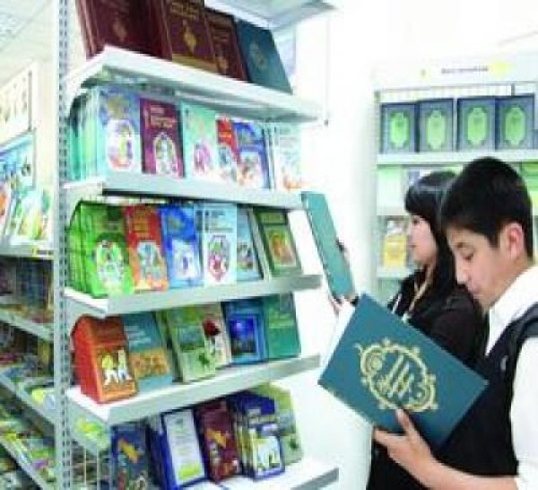
«Kitob - beminnat ustoz. Har daqiqa u bizni donishmandlarning bilim hazinasi bilan oshno eta oladi», deb yozadi buyuk shoir va mutafakkir Mir Alisher Navoiy.

Slide 3
Kitoblar zamonlar to‘lqinlarida suzuvchi va o‘zining qimmatbaho yukini avlodlardan avlodlarga avaylab eltuvchi tafakkur kemalaridir. Kitob o‘qish- jamiyatning umumiy saviyasini ko‘taradigan, demak, taraqqiyotga, rivojlanishga xizmat qiladigan muhim omildir. Shuni hisobga olgan holda jannatmakon yurtimizda kitobga muhabbat, e’tibor o‘zgacha. Buyuk mutafakkirlardan biri aytganidek, kitob- sehrgar. Kitob dunyoni qayta qurdi. Unda odamzodning aqli mujassam, u kishilik tafakkurining ustuni. Kitobsiz olam yovvoyilar olamidir. Bugun yoshlar orasida shunday bebaho boylikka bo‘lgan e’tibor qanday? Keling, shu masalada mulohaza yuritib ko‘ramiz. Kitob insoniyat ijodiyotining chinakam hayratlanarli va e’tiborga loyiq ko‘rinishidir. Kitoblarda kechmish, zamonlarning aql-idroki yashaydi, xoki, tuproqlari, tush singari allaqachonlar to‘zg‘ib ketgan odamlarning ovozi burro va aniq yangrab turadi. Insoniyat yaratgan, qayta-qayta o‘ylab ko‘rgan va u erishgan narsalarning bari-xuddi sehrli sandiqdek kitoblar saqifalarida saqlanib qolgan. Ushbu sehrli sandiqlarni ochish va undan foydalanish bugun ko‘ngildagidek emasligi, sir emas.

Slide 4
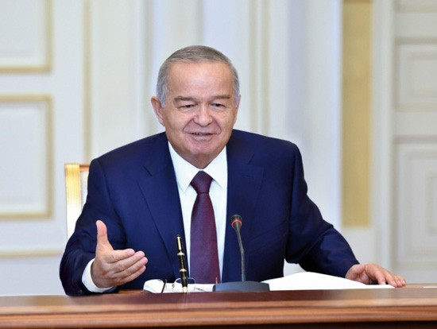
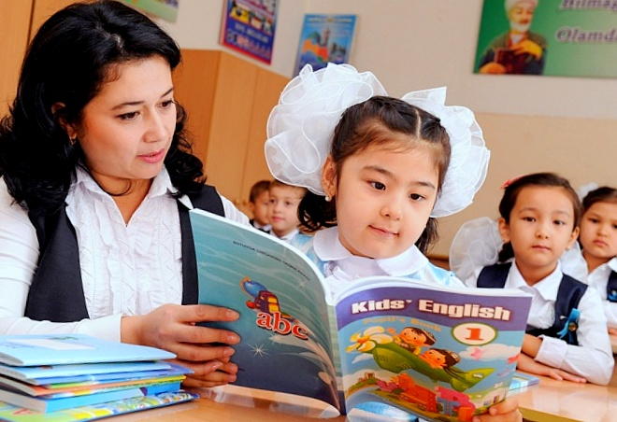
«Yoshlarimizning ma'naviy dunyosini yuksaltirish, ularni milliy va umuminsoniy qadriyatlar ruhida tarbiyalash eng muhim vazifalarimizdan biridir»,- deb ta'kidladi O’zbekiston Prezidenti Islom Karimov o’zining O’zbekiston Konstitsiyasining 17 yilligiga bag’ishlangan ma'ruzasida.

Slide 5
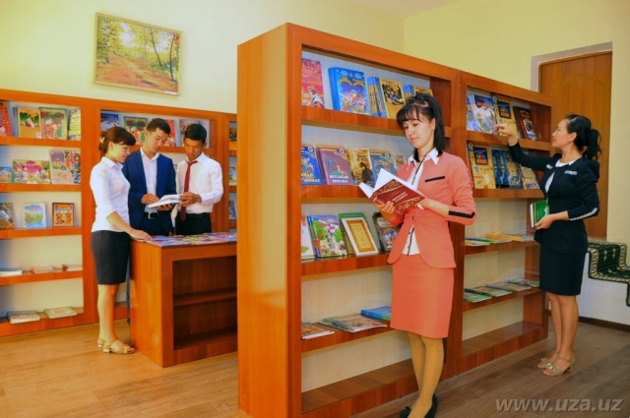
Bu ma'noda kitob farzandlarimiz ta'limi va ma'naviy tarbiyasida eng muhim omil bo’lib hizmat qilmoqda. Kitoblar insoniyatning eng boy bilim hazinasi sandig’idir, desak xato qilmaimiz. Kitob millatning madaniy me'rosi sifatida boqiydir. Kitob mutolaasi esa inson faoliyatining muhim yo’nalishlaridan biridir. Qaysi yoshda bo’lmailik har birimiz o’zimizning eng birinchi o’qigan kitoblarimizda yozilgan ezgu fikrlarni eslaimiz. U kitoblar bizning bolalik paitimizda afsonalar mamlakatiga sair ettirgan O’zbek halq ertaklari-yu Pushkin she'rlari, keyinchalik esa bizni donishmandlik hazinasi bilan tanishtirgan Mir Alisher Navoiining «Hamsa» asari va Qodiriy domlaning moziyga qarab hayrli ish ko’rishga o’rgatgan «O’tgan kunlar» romanidir.

Slide 6


Inson hayotida kitobning o’rni beqiyosdir.
Erishgan bilimlarimiz va ma'lumotimiz uchun biz Kitob, deb atalmish bilimlar hazinadoni oldida qarzdormiz. Kitob doyim bizni fikrlashga, halol yashashga, Vatanni sevish, jamiyat taraqqiyotiga hizmat qilish va ma'naviy me'rosimizni asrashga, ezgulikka chorlab kelgan.

Slide 7
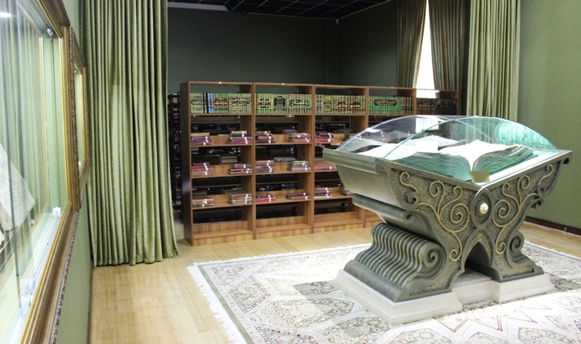
Kitobdagi ilm hazinalarini terish- uni qay maqsadda qo‘lga olishga ham bog‘liqligini unutmaslik lozim. Buyuk adib Asqad Muxtorning bu xususida shunday fikrlari bor:"O‘qishlar har xil bo‘ladi. Birov ermak uchun o‘qiydi, birov hordiq chiqarish uchun; birov o‘qiyotgan kitobini ilmiy tahlil qilish uchun ya’ni "burch yuzasidan”, birov bo‘lak mashg‘ulot bo‘lmaganidan vaqt o‘tkazish uchun, birov asardagi voqeaga, qahramonning taqdiriga qiziqib o‘qiydi”.Shu tufayli bir asar insonlarga turlicha ta’sir qiladi.

Slide 8
Kitob – bilm manbai. Kitob mutolaasi esa insonni hayoti davomida mukofot bilan bilan taqdirlovchi sharafli mehnatdir. Bu borada farzandlarda kitob mutolaasiga mehr uig’otishda oila muhim ahamiyat kasb etadi. Farzandlarimizda kitobga mehr uig’otishga harakat qilailik!

Slide 9
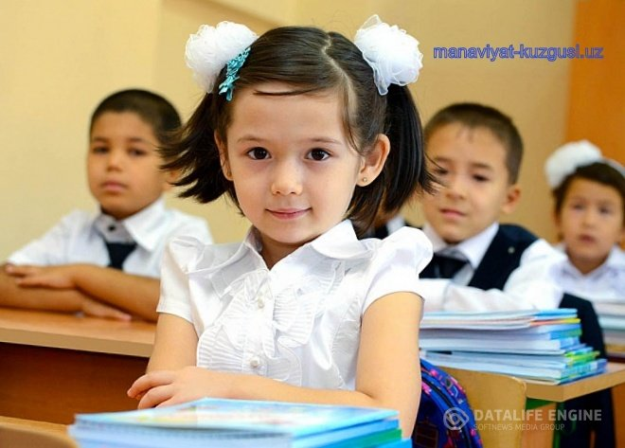
Darhaqiqat, bolaning kelajakda qanday inson bo‘lishiyu nimalarga qiziqishi u yashayotgan muhitga bog‘liq. Agar ota-ona kitobxon bo‘lsa, farzand ham beixtiyor kitobga mehr qo‘yadi. Afsuski, bazi bir ota-onalar farzandlarini faqat moddiy jihatdan ta’minlab qo‘ysam bo‘ldi, deb hisoblashadi. Ammo ko‘p hollarda bolaning kelajagi uchun eng muhim bo‘lgan ma’naviy dunyosini boyitish haqida o‘ylab ham ko‘rishmaydi. Hech bo‘lmaganda bir oyda bir marta bolani kutubxonaga olib borish, tanlagan kitobini og‘rinmay xarid qilib berish, o‘qigan kitoblari yuzasidan fikrini muntazam so‘rab borish, iloji bo‘lsa har kuni uxlashdan oldin kitob o‘qib berish asosida kitob bolaning hayotida ajralmas qismiga aylanishiga erishish mumkin. Bolalar kitob o‘qish "mazasi”ni tushinib olgach, keyinchalik bu mashg‘ulot odatga, so‘ng esa ehtiyojga aylanadi.

Slide 10
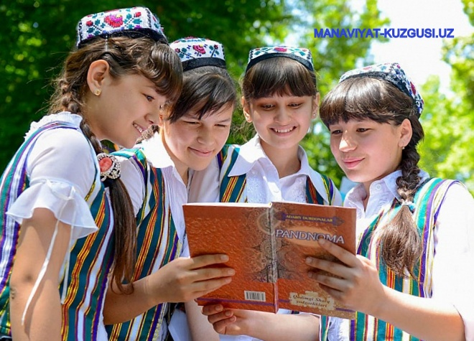
Shuni alohida qayd etishni istardikki, O’zbekistonda kitobga bo’lgan qiziqish va hurmat hamda uni e'zozlash azaldan shakllanib kelgan. Jamoatchilik fikrini o’rganuvchi «Ijtimoii fikr» Respublika markazi doimiy ravishda kitobhonlarning badiiy, ijtimoiy-siesiy, ilmiy va ma'rifiy kitoblarga bo’lgan qiziqishi va talablarini o’rganish maqsadida aholi o’rtasida so’rovlar uyushtirib turadi. Respublikada o’tkazilgan so’nggi so’rovlar shuni ko’rsatdiki, jamiyatimizda kitobning ahamiyati, aholining kitobga bo’lgan talabi doim oshib bormoqda. So’rovnomada ishtirok etganlarning aksariyati kitob bilim va ma'naviy yuksaklikka erishishning eng asosiy manbaalaridan biri, deb hisoblaganlar. Bu esa davlatmizning yosh avlodni milliy va umuminsoniy qadriyatlar asosida tarbiyalash hamda milliy-madaniy va ma'naviy me'rosimizni availab-asrashga qaratilgan siyosati natijasi ekanligi shubhasizdir.

Slide 11
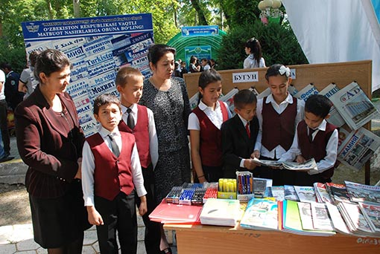
Bu borada O’zbekiston Respublikasi Prezidentining 2003 yildagi «Davlat matbuot qo’mitasini O’zbekiston Matbuot va ahborot agentligiga ailantirish» to’g’risidagi Farmoni muhim ahamiyat kasb etdi. Farmonga muvofiq 10 nashriyot bazasida 4 ta nashriyot-matbaa ijodiy uilari va «O’zbekiston Milliy enciklopedyasi» nashriyoti tashkil etildi. Bugun O’zbekistonda jami 100dan ziyod nashriyot va 1420dan ziyod matbaa korhonalari faoliyat ko’rsatmoqdalar. Ular har yili 1200dan ortiq nomdagi kitob mahsulotlarini mamlakat va horijiy kitobhonlarga taqdim etmoqdalar.

Slide 12
Ilm sahroda do‘st, hayot yo‘llarida tayanch, yolg‘izlik damlarida yo‘ldosh, baxtiyor daqiqalarda rahbar, qayg‘uli damlarda madadkor, odamlar orasida zebu ziynat, dushmanlarga qarshi kurashda quroldir. Zero, buyuk mutafakkir Rudakiy aytganidek, "Ilmdan yaxshiroq hazina bo‘lmas, qo‘lingdan kelgancha tera olsang bas”. Bunday satrlar har bir o‘zbek farzandining diliga muxrlanishini niyat qilib qolamiz!

